Slide 1
STAP IN DE VIRTUELE WERELD VAN DE AVATARS, OM TOEGANG TE KRIJGEN TOT DEZE WERELD MOETEN WE EERST EEN AANTAL PORTALEN DOOR MET ELKAAR.

Slide 2
OPDRACHT#01
CODEREN
BEANTWOORD ALLE VRAGEN EN ONTVANG JE EIGEN UNIEKE CODE VAN 7 CIJFERS!

Slide 3

OPDRACHT#01
VRAAG#01
KAN JE EEN MENS KOPIËREN?
JA = 1 / NEE = 0
ELDING MELDING
MELDING
Start code berekening, noteer het eerste cijfer.

Slide 4
OPDRACHT#01
VRAAG#02
IS KOPIËREN EN NAMAKEN HETZELFDE?
JA = 1 / NEE = 0
ELDING MELDING MELDING
Code bestaat nu uit 2 cijfers.

Slide 5
OPDRACHT#01
VRAAG#03
ALS JE JEZELF ZOU NAMAKEN ZOU JE DAN IETS AANPASSEN?
JA = 1 / NEE = 0
ELDING MELDING MELDING
Code bestaat nu uit 3 cijfers.

Slide 6
OPDRACHT#01
VRAAG#04
ALS IEMAND JOU KOPIEERT IS ER DAN VERSCHIL TUSSEN JOU EN JE KOPIE?
JA = 1 / NEE = 0
ELDING MELDING MELDING
Code bestaat nu uit 4 cijfers.

Slide 7
OPDRACHT#01
VRAAG#05
ZOU JE VAN EEN NAGEMAAKTE VERSIE VAN JE PAPA OF MAMA
KUNNEN HOUDEN?
JA = 1 / NEE = 0
ELDING MELDING MELDING
Code bestaat nu uit 5 cijfers.

Slide 8
OPDRACHT#01
VRAAG#06
IS IETS WAT NAGEMAAKT IS ÉCHT?
JA = 1 / NEE = 0
ELDING MELDING
MELDING
Code bestaat nu uit 6 cijfers.

Slide 9

OPDRACHT#01
VRAAG#07
ALS ER EEN KOPIE VAN JOU ZOU ZIJN, ZOUDEN JULLIE DAN BEVRIEND ZIJN?
JA = 1 / NEE = 0
MELDING MELDING
Noteer cijfer 7 van de code.
ELDING
CODE BEREKENEN

Slide 10




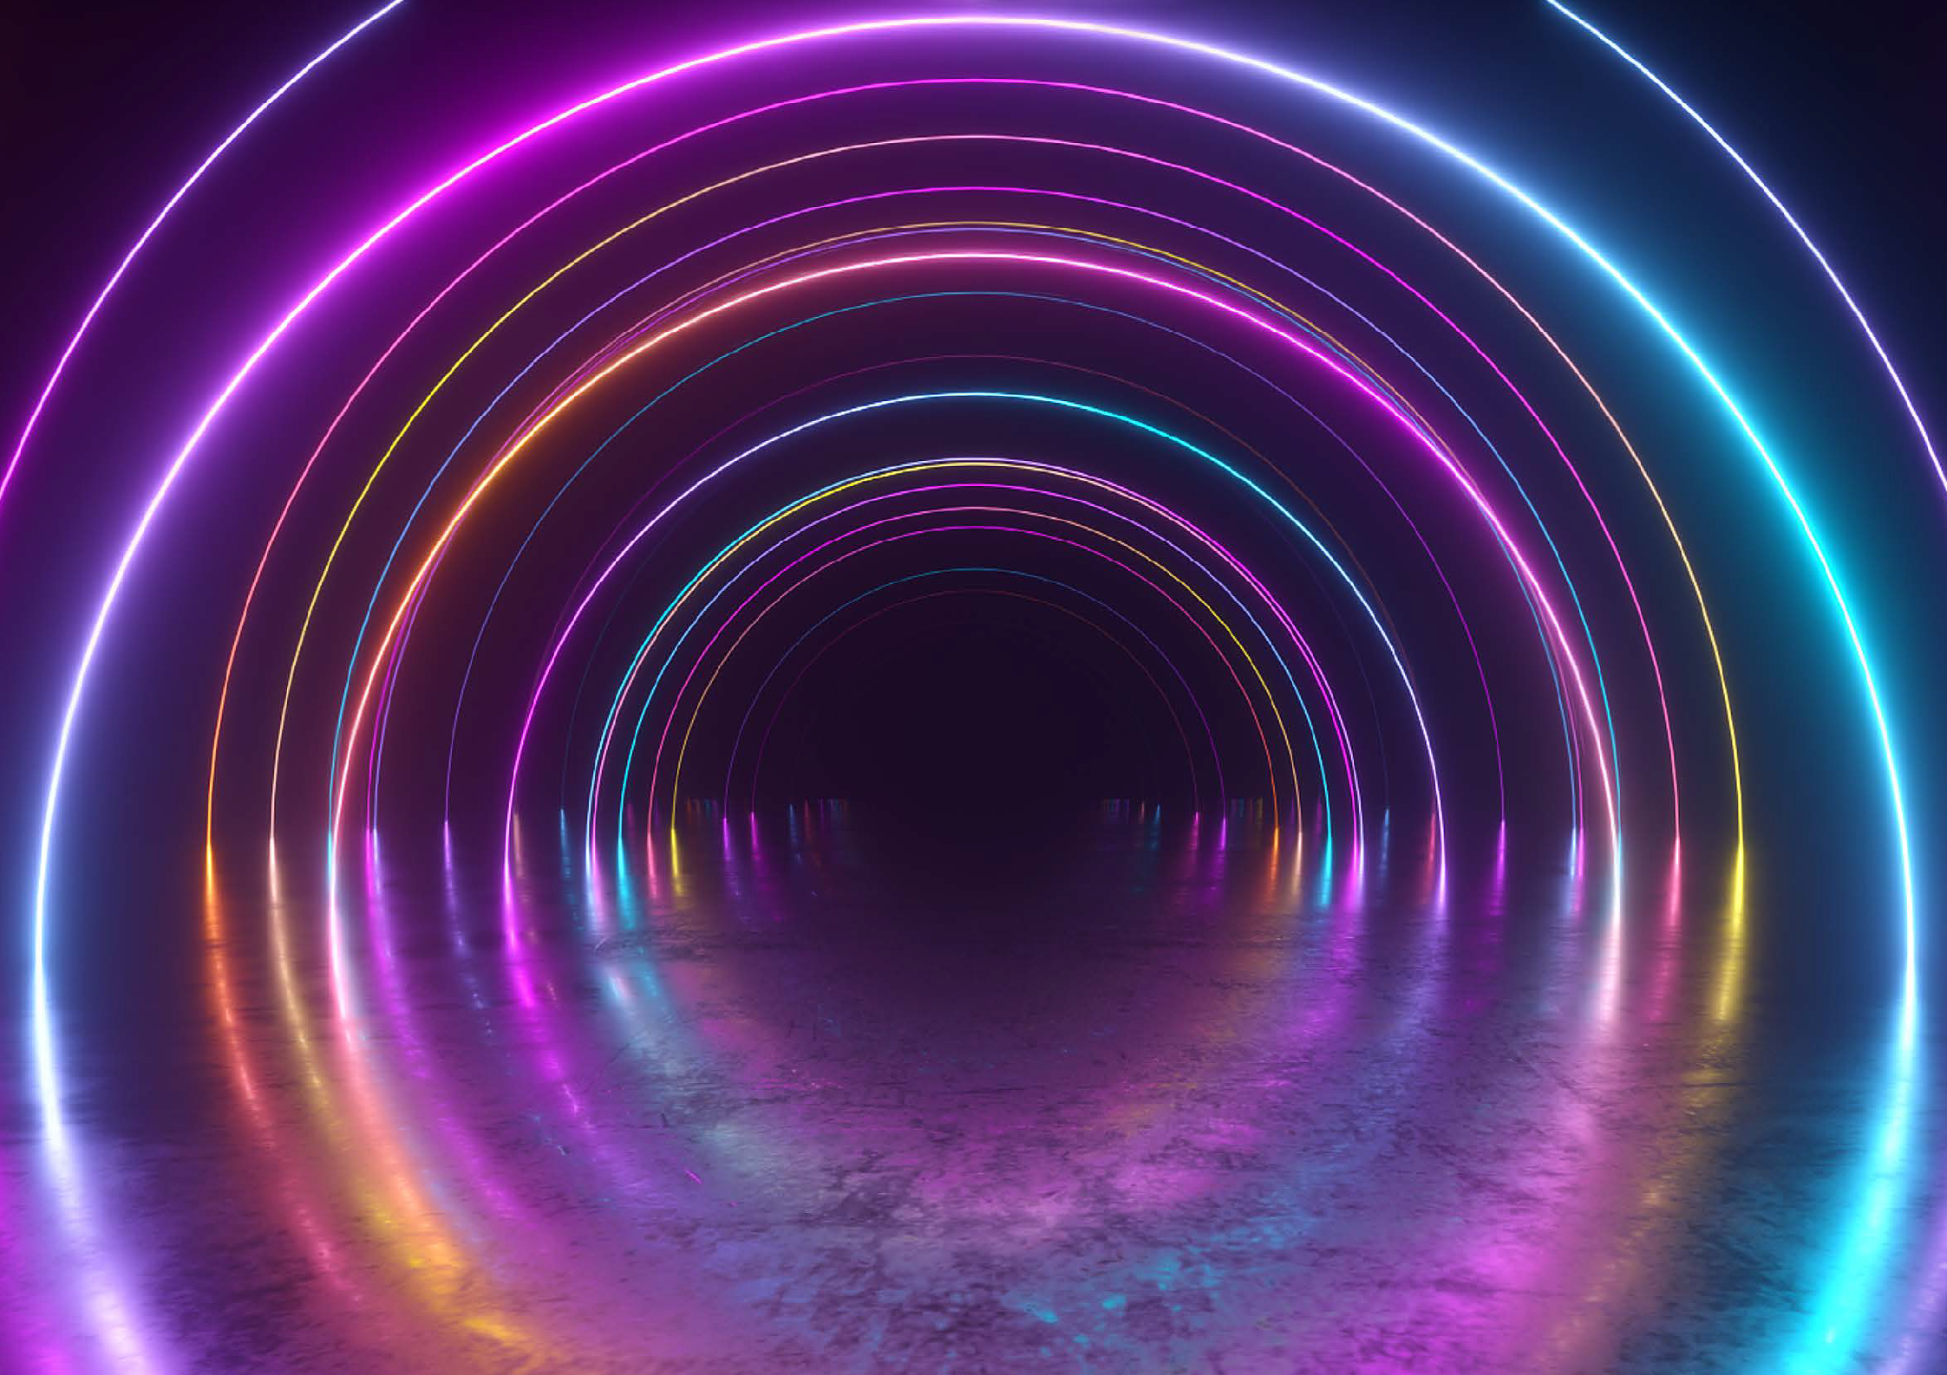

















TOEGANG PORTAAL 1

Slide 11





















ERROR
ERROR
_{ROR} ERROR
TOEGANG PORTAAL 1
ER
VOORDAT JE DE DIGITALE WERELD IN KAN MOET JE EEN CAPTCHA TEST DOEN.
ERR
VOLTOOI OPDRACHT 2 OM TE
BEWIJZEN DAT U GEEN ROBOT BENT
ERROR
ERROR
ERROR

Slide 12


OPDRACHT#02
CAPTCHA
MAAK (SAMEN IN DUO’S) EEN RANGORDE; ALS IEMAND JE NA ZOU MOETEN MAKEN,
WAT VIND JE DAN HET BELANGRIJKSTE DAT ZO GOED MOGELIJK NAGEMAAKT MOET WORDEN? JE LICHAAM / JE STEM / JE GEZICHT
ELDING MELDING MELDING
ELDING
MELDING MELDING
Eerlijke antwoorden gedetecteerd.
Valse antwoorden gedetecteerd opnieuw kalibreren.

Slide 13
CAPTCHA TEST CONTROLE VOLTOOID KLIK OP ‘OK’
OK

Slide 14
IDENTIFICATIE PROCESSOR IN WERKING, ALLE MENSEN IN DIT LOKAAL ZIJN VAN VLEES EN BLOED, ER ZIJN GEEN ROBOTS GECONSTATEERD.

Slide 15
TOEGANG DIGITALE WERELD
SUCCESVOL

Slide 16
ERROR
ERR
OR
_{ROR} ERROR
TOEGANG^{TOEGANG}DIGIT^{PORT}ALE^{AAL}WERELD¹
ER
EEN MENS VAN VLEES EN BLOED KAN NIET DE DIGITALE WERELD IN
EEN AVATAR WEL.
S
UCCESVOL
ERROR
ERROR
ERROR
ERROR

Slide 17

OPDRACHT#03
AVATAR
MAAK EEN PROFIEL OVER EEN AVATAR
ELDING MELDING MELDING
Zie bijlage 2

Slide 18
COMPUTER VERWERKT ANTWOORDEN
ELDING MELDING MELDING
SPAM mail; vAlsE AntWoOrdEN worden
VeRwiJdERd

Slide 19
PROFIEL VOLTOOID!

Slide 20
DEEL JOUW AVATAR MET DE KLAS

Slide 21
ERROR
COMPUTER LUISTERT MEE EN IS GEVOELIG VOOR VALSE AVATARS

Slide 22
AUDIO-VISUELE INPUT CORRECT EN
COMPLEET. KLIK OP ‘OK’.
OK

Slide 23
BEREKENEN
AVATAR MUSEUM IN PROCES

Slide 24

Alle profielen compleet
ELDING MELDING MELDING
AVATAR MUSEUM COMPLEET

Slide 25

OPDRACHTEN
VOLTOOID
ELDING MELDING
MELDING
DATE * UPDATE * UPD

Slide 26





NG MELDING MELD
BÈTAVERSIE
COMPUTER BEZIG MET UPLOADEN VAN AVATARS
OR ERROR ERROR
ERROR
UPLOADEN MISLUKT

Slide 27
ELDING MELDING MELDING
DAGELIJKSE UPDATE VEREIST, VOLG INSTRUCTIES LEERKRACHT

